Slide 1
Anomaly Detection with Acoustic data
소리 데이터를 이용한 기기의 이상 탐지.
2022230939 이순혜

Slide 2
contents
연구배경과 목적
음향데이터의 장단점과 활용 사례
음향 데이터의 전처리와 특징 추출
음향 데이터의 데이터 증강기법
Model architecture
분석에 사용한 데이터 안내
평가 방법과 결과
질의 응답

Slide 3
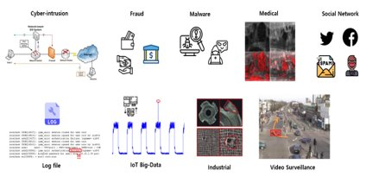
연구 배경과 목적
Anomaly Detection의 활용
AI 기반 이상치 검출은
장비의 상태를 실시간 모니터링 하는 것에 활용.
예지 정비 (Predictive Maintenance, PdM)와 상태 기반 정비(CBM+)
각종 운영장비에서 나오는 데이터를 활용
장비의 유지 보수에 활용해 보자.
가용 데이터 : 이미지, 진동, 소리, 온도, 전류 등
센서에서 얻을 수 있는
다양한 데이터들을 활용가능.
https://hoya012.github.io/blog/anomaly-detection-over

Slide 4
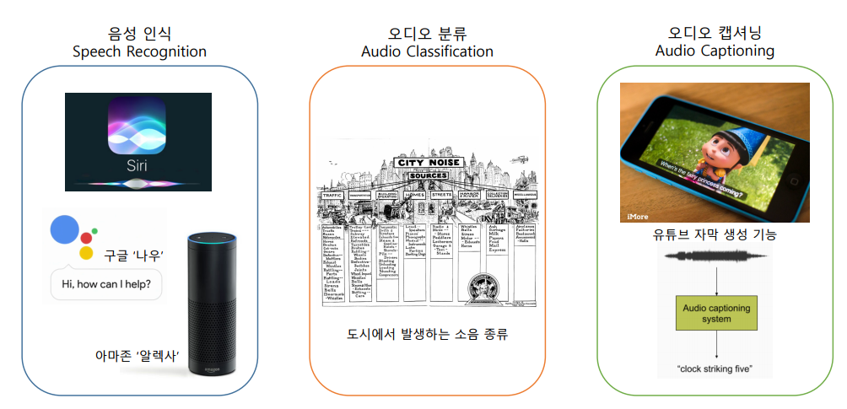
음향 데이터의 장단점과 활용 사례
음향 데이터의 장점​
직관성
센서 장비의 설치 용이성 : 경제성
정보의 다양성 : 시간, 진폭, 진동수, 진동패턴
시간적 연속성, 실시간 감지.
데이터의 축적 용이성
통합용이성.
음향 데이터의 단점
데이터 불균형
데이터 전처리 : 음향의 특성 파악

Slide 5
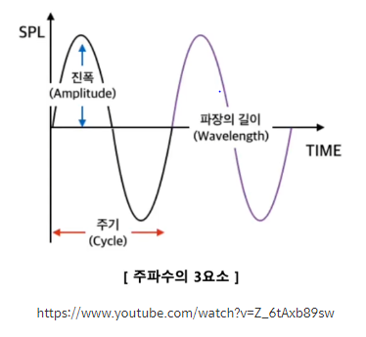
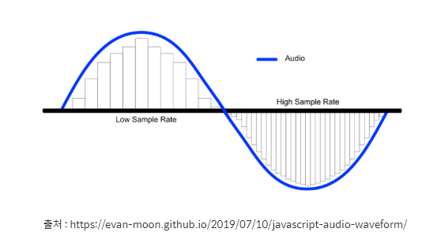
음향데이터의 전처리 - 소리의 특성과 Sampling Rate
진폭 : 소리의 크기
주파수(Hz) : 소리의 높낮이
맵시: 음색 (파형의 다양성)
Sampling Rate :
아날로그 신호인 소리를 디지털화 하는 작업
예) sr=16000 : 1초에 16000개의 샘플을 추출.

Slide 6
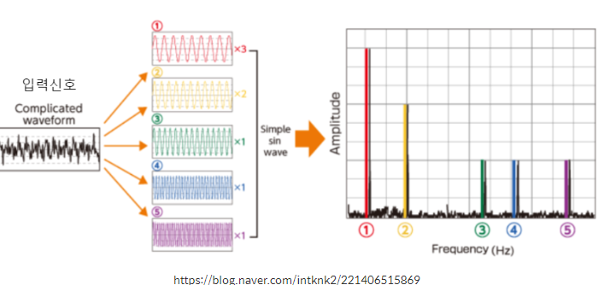
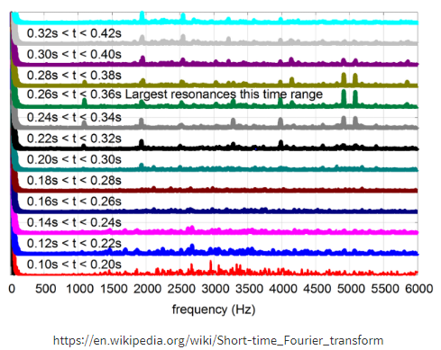
Feature Extraction - Fourier Transform
Fourier Transform : 임의의 입력신호를 다양한 주기함수들의 합으로 분해.
Short Time Fourier Transform : 시간에 따른 주파수 성분 변화 분석.

Slide 7
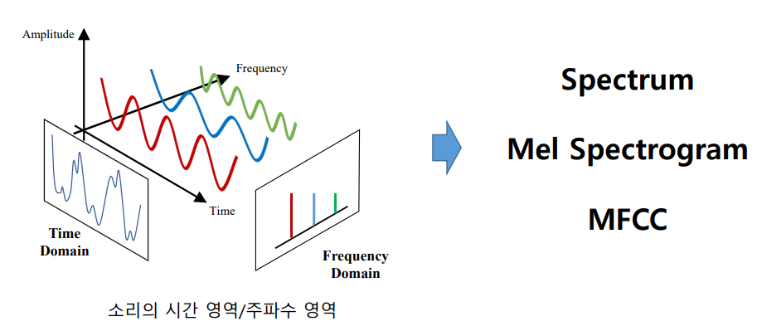
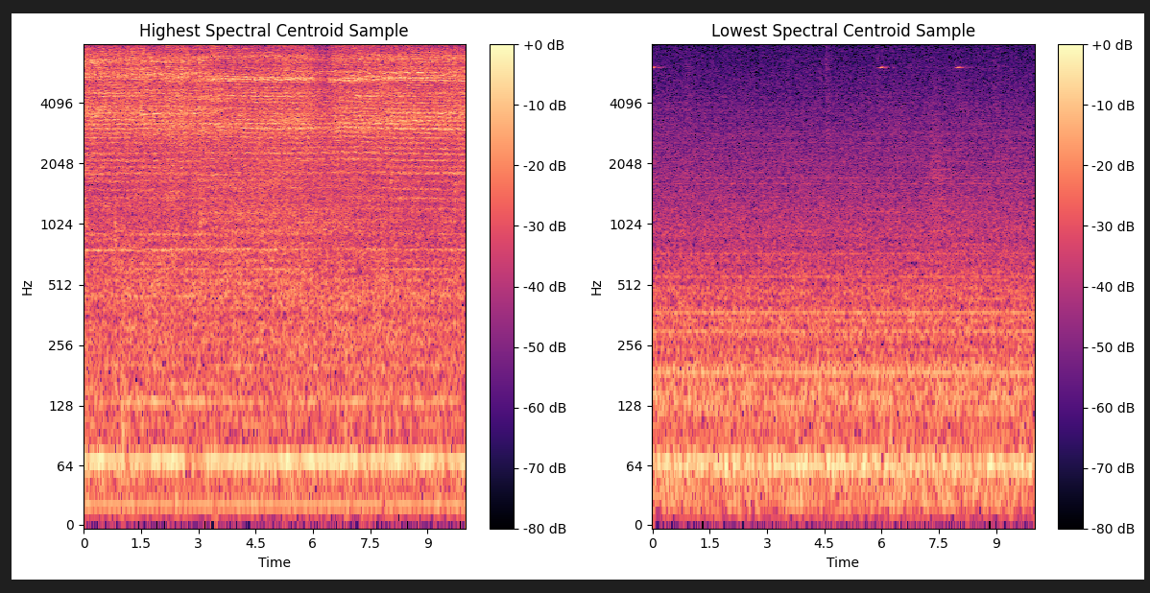
Feature Extraction - Mel_Spectogram
Feature Extraction : 소리의 특성을 추출하기 위한 다양한 방법
Spectogram : 소리나 파동을 시각화.
STFT의 프레임을 작게 쪼개 조금씩 이동하여 이어 붙인 것.
Mel_Spectogram : 인간의 청각을 반영한 특징 추출 기법.

Slide 8
Data Augmentation in Acoustic data
Applying effects and filtering
Add noise
Remove noise
Reverse
Time Stretching
Pitch shifting
Simulating room reverberation…

Slide 9
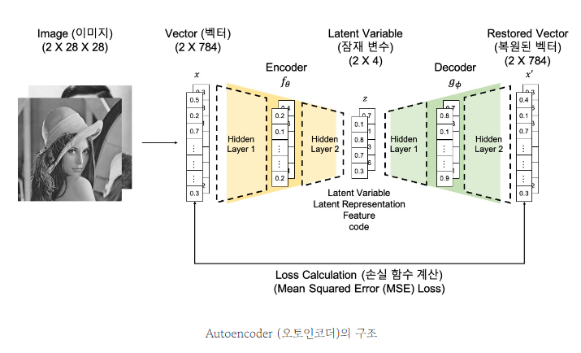
Model Archtecture-Auto encoder
Auto encoder :
대표적인 비 지도 학습.
입력 데이터를 압축적으로
학습 하여 특징추출.
입력데이터를 재구성.
재구성 오차를 이용해
정상 비정상 구분.
MLP나 CNN활용 가능.

Slide 10
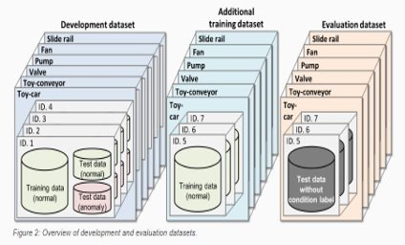
사용 데이터 안내
DCASE (Detection and Classification of Acoustic Scenes and Events) Challenge 2020 Task 2
Unsupervised Detection of Anomalous Sounds for Machine Condition Monitoring.
About DCASE..
2013년부터 시작된 오디오 및 음성 분석 대회.
표준화된 데이터 셋 제공.
최신 연구 동향 공유, 새로운 연구 아이디어와 방향성 제공.
Data : Machine type/Machine ID으로 구성.
Development dataset (8.1GB, with noise)
Training data(normal) 1000개.
Test data(normal/anomaly)각 100~200개
Additional training dataset(1.9GB, without noise)
Evaluation dataset 과 동일한 ID를 가지는 normal data 1000개
Evaluation dataset (4.2GB)
Machine type/Machine ID 별 400개
(without label but released)

Slide 11
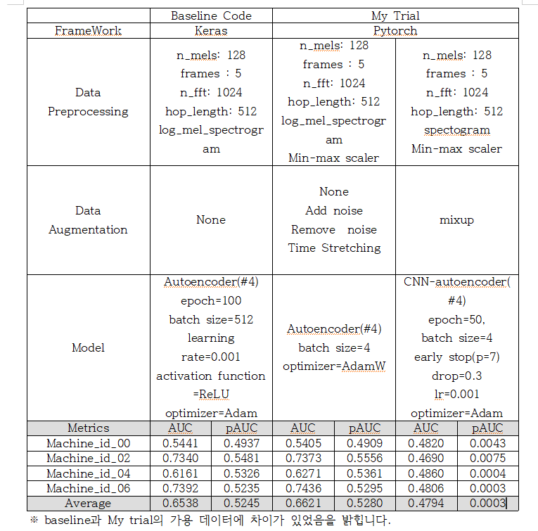
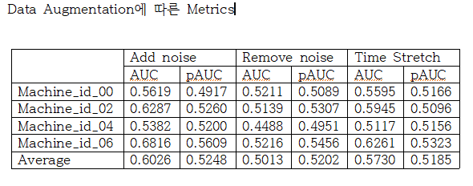
Data Analysis & Evaluation

Slide 12
아쉬운 점.
경험부족으로 인한 시행착오를 짧은 시간에 많이 겪음.
대회에서 제공하는 데이터를 다 활용할 수 없었던 점.
데이터 특성에 대한 학습에 시간 투자를 많이 했음에도 분석에 제대로 활용해 보지 못한 점.
부족한 데이터를 증강하는 방법을 다양하게 활용해 보지 못한점 (음성 데이터에 적용할 수 있는 필터를 다양하게 적용해 보지 못한 점)
문제를 재구성해서 지도학습을 시도해 보지 못한 점.

Slide 13
감사합니다

